Slide 1
Зимние виды спорта
Ибрагимова Алжанат 5 «Б» класс.

Slide 2
Зимний спорт-совокупность видов спорта, проводящихся на снегу или на льду, то есть преимущественно зимой. Основные зимние виды спорта входят в программу зимних Олимпийских игр.
Виды зимних игр:
На снегу
На льду
Лыжный гонки
Биатлон
Фристайл
Сноуборд
Спортивное
Ориентирование
На лыжах
Санный спорт
Фигурное катание
Скелетон
Шорт-трек
Хоккей с мячом

Slide 3
Зимние игры на снегу

Slide 4
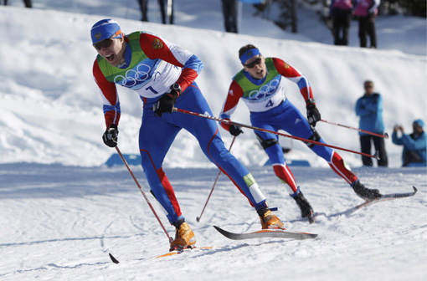
Лыжный гонки
Лыжные гонки — гонки на лыжах на определённую дистанцию по специально подготовленной трассе среди лиц определённой категории. Относятся к циклическим видам спорта. Олимпийский вид спорта с 1924 года.

Slide 5
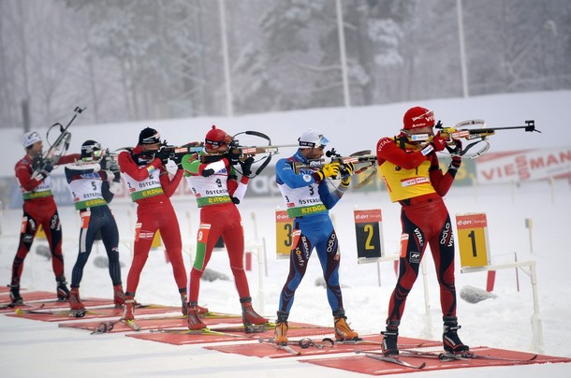
Биатлон
Биатлон- зимний олимпийский вид спорта, сочетающий лыжную гонку со стрельбой из винтовки.

Slide 6
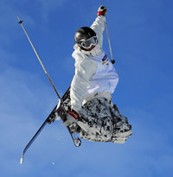
Фристайл
Фристайл-вид лыжного спорта. Дисциплинами фристайла являются лыжная акробатика, могул, ски-кросс, хавпайп, слоуптайл.

Slide 7
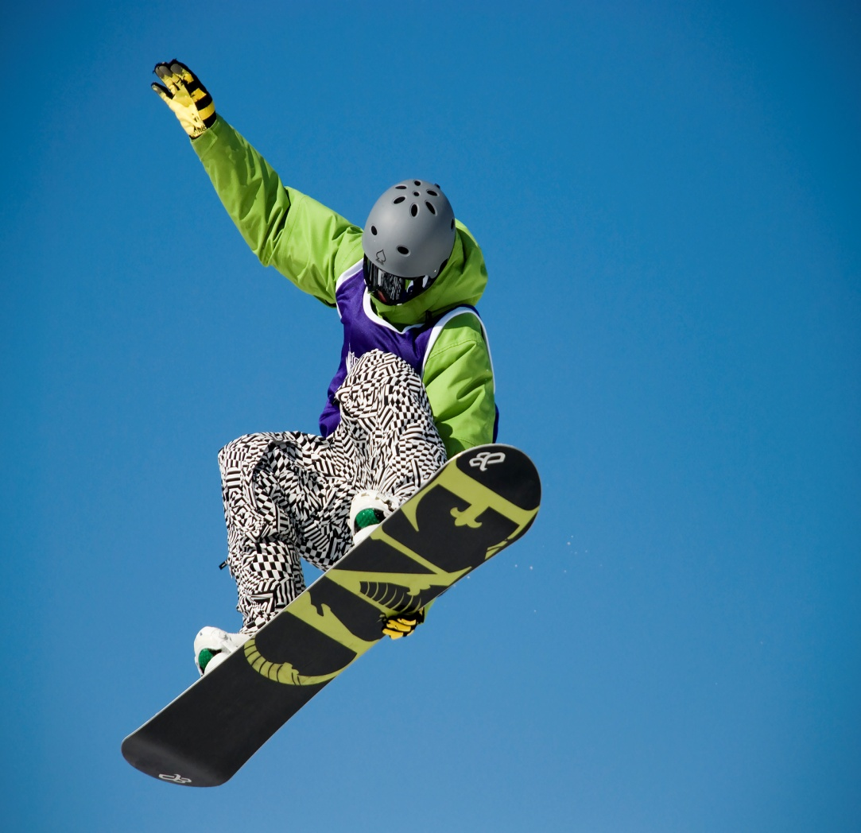
Сноуборд
Сноуборд- олимпийский вид спорта, заключающийся в спуске с заснеженных склонов и гор на специальном снаряде — сноуборде.

Slide 8
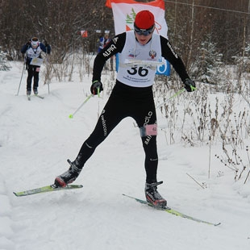
Спортивное ориентирование на лыжах
Спортивное ориентирование на лыжах- соревнования по ориентированию на лыжах проводятся в условиях устойчивого снежного покрова в дисциплинах: в заданном направлении, на маркированной трассе или в комбинации этих видов

Slide 9
Зимние игры на льду

Slide 10
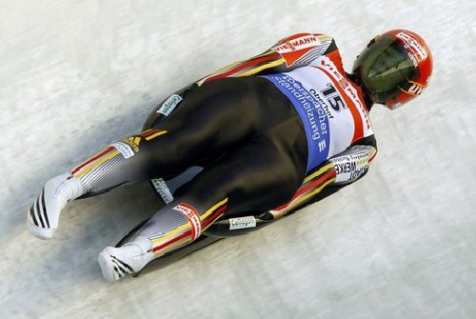
Санный спорт
Санный спорт — это соревнования в скоростном спуске на одноместных или двухместных санях по заранее подготовленной трассе. Спортсмены располагаются на санях на спине, ногами вперед. Управление санями производится при помощи изменения положения тела.

Slide 11
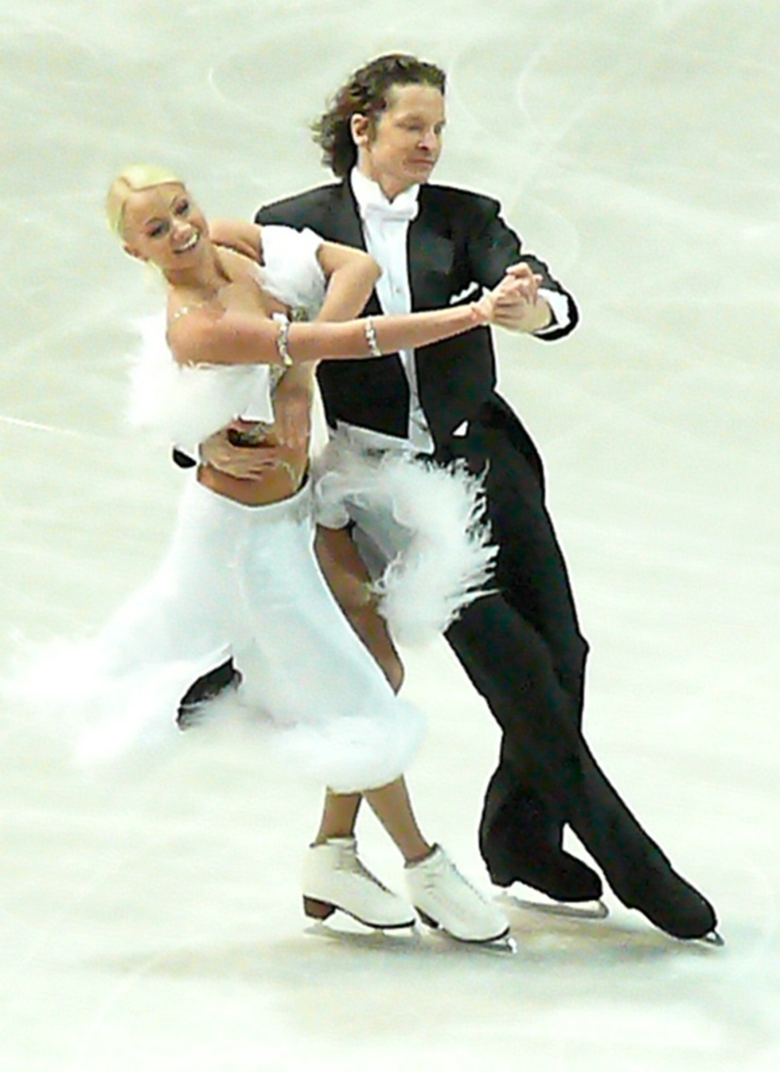
Фигурное катание
Фигурное катание — конькобежный вид спорта, относится к сложнокоординационным видам спорта. Основная идея заключается в передвижении спортсмена или пары спортсменов на коньках по льду с переменами направления скольжения и выполнением дополнительных элементов под музыку.

Slide 12
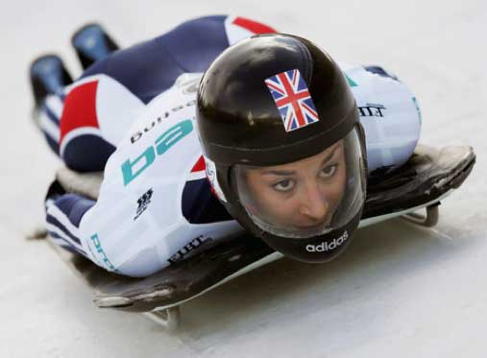
Скелетон
Скелетон — зимний олимпийский вид спорта, представляющий собой спуск по ледяному жёлобу на двухполозьевых санях на укрепленной раме, победитель которого определяется по сумме двух или четырёх заездов.

Slide 13
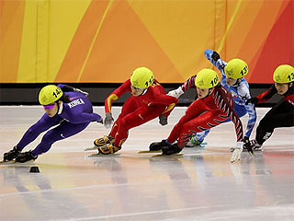
Шорт-трек
Шорт-трек (скоростной бег на коньках на короткой дорожке) — форма конькобежного спорта. В соревнованиях несколько спортсменов (как правило 4—8: чем больше дистанция, тем больше спортсменов в забеге) одновременно катаются по овальной ледовой дорожке длиной 111,12 м.

Slide 14
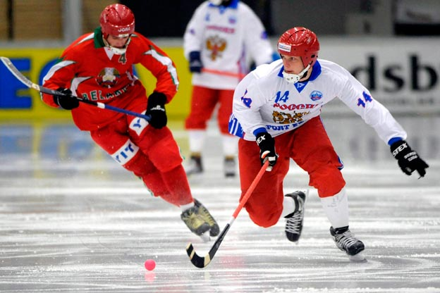
Хоккей с мячом
Хоккей с мячом — зимняя спортивная командная игра, проводящаяся на ледяном поле с участием двух команд (по десять полевых игроков и одному вратарю в каждой).

